Slide 1
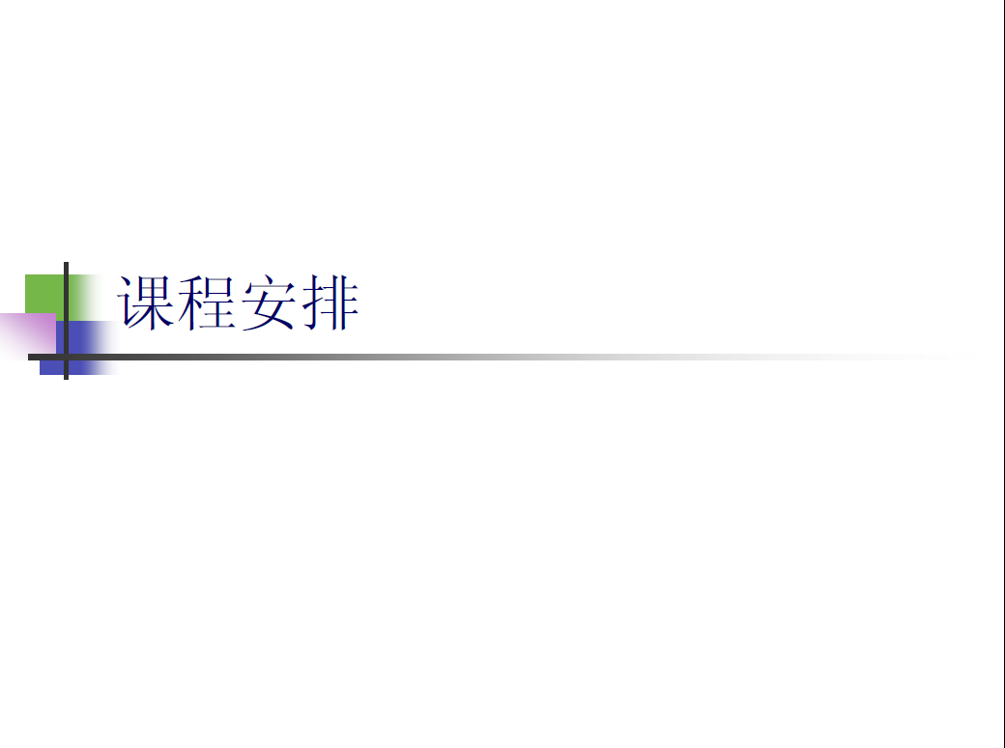

Slide 2
1、通信与信息工程中的随机现象
随机现象产生的原因
用数学模型刻画随机现象
通信与信息工程中的随机过程

Slide 3
解决实际问题时出现两种现象：
一些影响因素对于被研究对象来说偏差在研究问题的精度范围内无需考虑的；
—确定性现象
当影响因素无法预知，对于被研究对象很重要，不能忽略并且可能同等地位时。
—随机现象

Slide 4
认识随机现象产生的原因
什么是随机现象？
随机现象产生的原因是什么？
  客观物质间相互作用的多样性和复杂性
  认识主体认识能力的有限性
  具体的例子（抛硬币、掷骰子等），随机现象产生的原因？

Slide 5
随机现象的数学建模
什么叫随机系统、样本点、样本空间？
具有不可预测输出的系统称为随机系统；
每次随机试验可能的输出，称为样本点；
所有可能的样本点称为样本空间。
什么是随机变量、随机向量和随机过程？
  随机系统因为输出的不同（数？向量？函数？），而分别被称为随机变量、随机向量和随机过程。

Slide 6
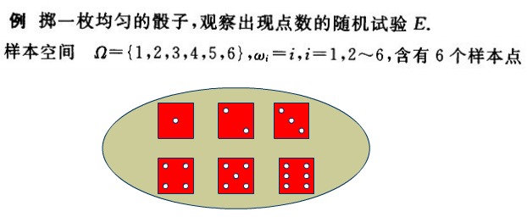
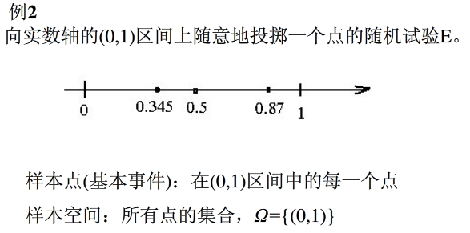

Slide 7
随机现象的数学建模
建立随机现象数学模型的基本思路
  不考虑输出某个结果的原因
  用数或者函数表示输出结果
  对输出结果的可能性进行先验量化

Slide 8
信源和随机信号
什么是数字（离散）随机信号和
模拟（连续）随机信号？
（多进制信号的星座图）
数字信号的优越性有哪些？

Slide 9
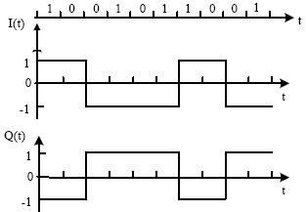
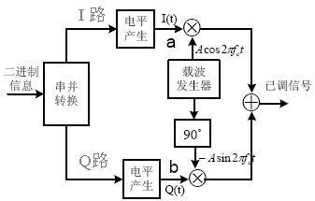
四进制数字相位调制

Slide 10
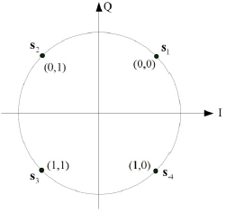
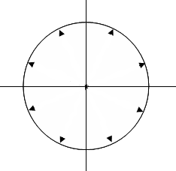
QPSK调制信号星座图
8PSK调制信号星座图

Slide 11
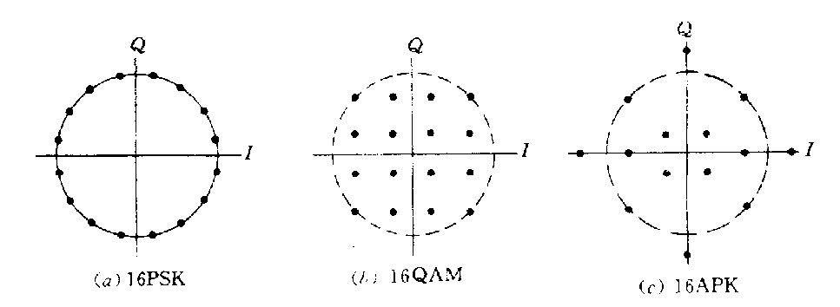
16PSK、16QAM和16APK的星座图：

Slide 12
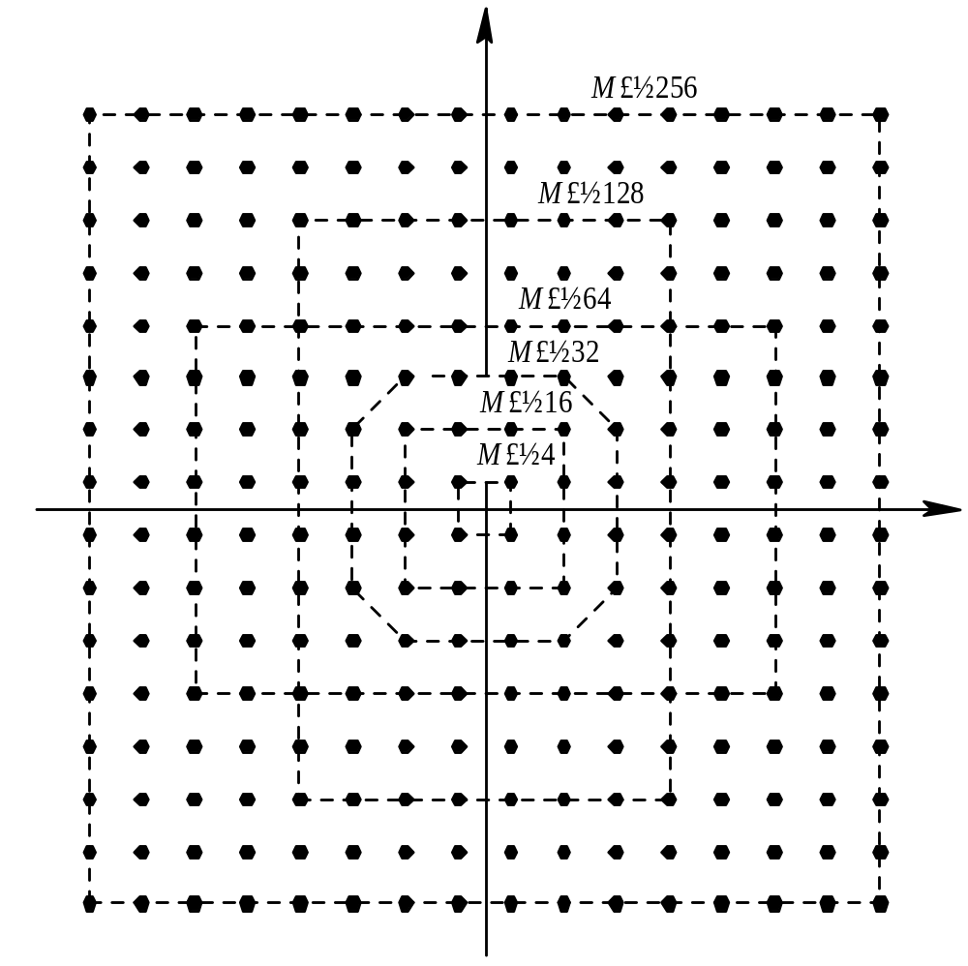
MQAM信号的星座图

Slide 13
4G
4G数字调制有BPSK，QPSK，16QAM，64QAM。
LTE:
DL: 90Mbps SISO; 172Mbps 2*2 MIMO;
326Mbps 4*4 MIMO
UL: 58Mbps 16QAM; 84Mbps 64QAM
由物理信道决定，有的信道用来传输数据，根据实际信道环境的好坏来动态调整，以此来保证速率和质量的平衡

Slide 14
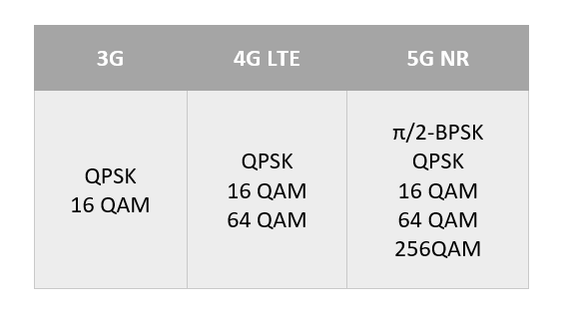
5G

Slide 15
信道模型
信道基本概念（如MIMO信道）
无线信道
  大尺度衰落
  小尺度衰落
  多普勒频移
小尺度产生的原因是多径+时变（运动）引起的信号的微观特征，大尺度主要是大的几何环境决定（散射体，遮挡等）信号宏观特征。

Slide 16
无线通信信号的传播方式
四种最基本传播方式：
直射：发射机信号无阻挡到达接收机。
反射：当电磁波遇到比波长大得多的物体时发生反射，反
射发生在地球表面、建筑物和墙壁表面。
绕射：当接收机和发射机之间的无线路径被尖锐的边缘阻
挡时将发生绕射。
散射：当波穿行的介质中存在小于波长的物体并且单位体
积内阻挡体的个数非常巨大时，将发生散射。散射
发生于粗糙表面、小物体或其他不规则物体。

Slide 17

电波的直射、反射和绕射
（射线跟踪法）
绕射波
发射天线
接收天线
直射波
入射波
反射波
障碍物
一般情况下，相对于直射波，
反射波、绕射波、散射波都比较弱。

Slide 18

接收信号中的四种效应（1）
阴影效应：由于大型建筑物和其它物体的阻挡，在电波传播的接收区域中产生传播半盲区。

Slide 19
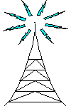

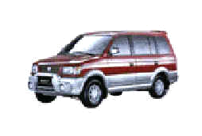
接收信号中的四种效应（2）
远近效应：由于用户的随机移动性，发射机与接收机之间的距离也是在随机变化。若发射机发射信号功率一样，那么到达接收机时信号的强弱将不同，离接收机近者信号强，离接收机远者信号弱。

Slide 20


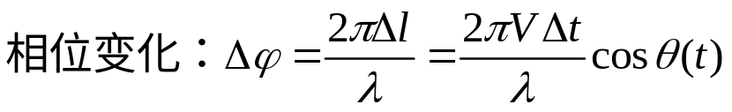

接收信号中的四种效应（3）
多普勒效应：由于用户处于高速移动（如车载通信）中，传播频率的扩散而引起的，其频率扩散程度（多普勒频移）与用户运动速度成正比。
S
多普勒频移
X
d
Y
V

Slide 21
接收信号中的四种效应（4）
多径效应：
由于接收者所处地理环境的复杂性，使得接收到的信号是多条从不同路径过来的信号的合成。
它们到达时的信号强度、信号相位、信号频率、信号方向都是不一样的。
所接收到的信号是上述各路径信号的矢量和。
称这种自干扰现象为多径干扰或多径效应。

Slide 22
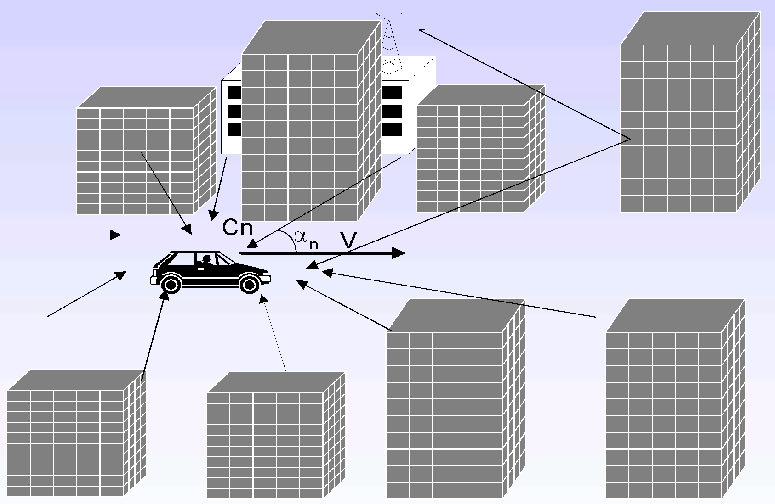
接收信号中的四种效应（4）

Slide 23
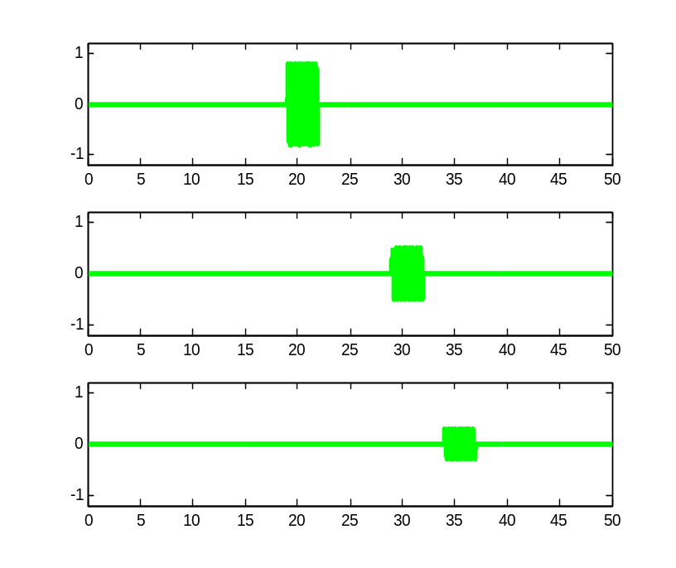



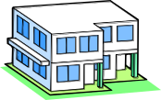

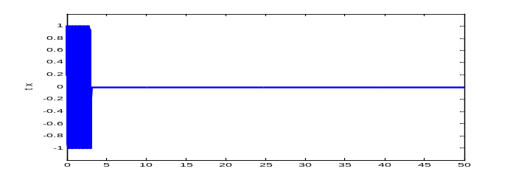
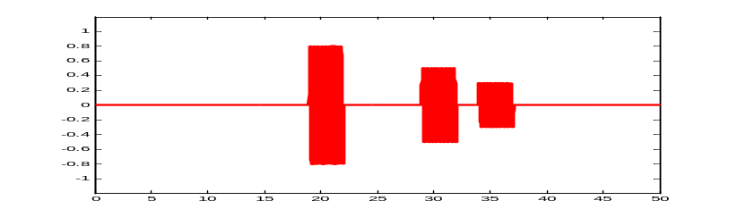
多径时延（时间色散）
路径2
路径1
路径3
基站 (BS)
移动台 (MS)
多径时延大于脉冲宽度

Slide 24
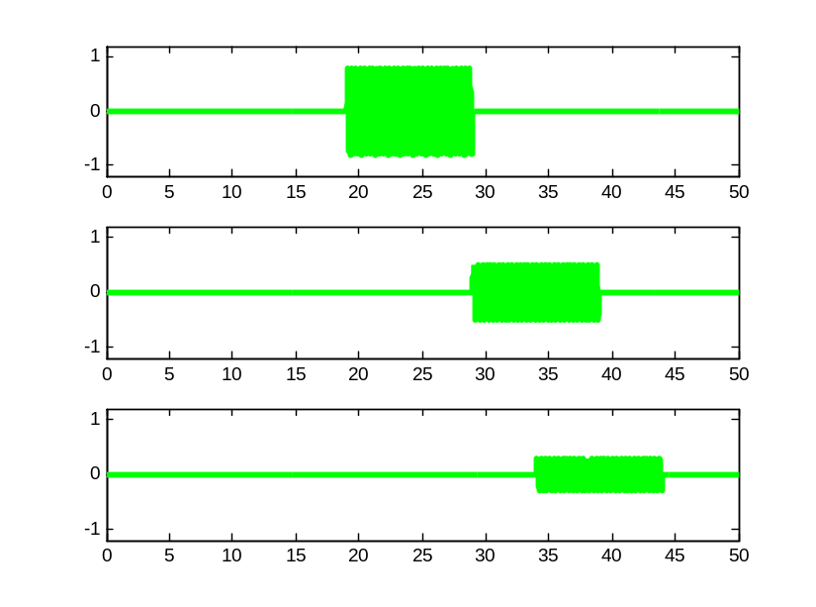

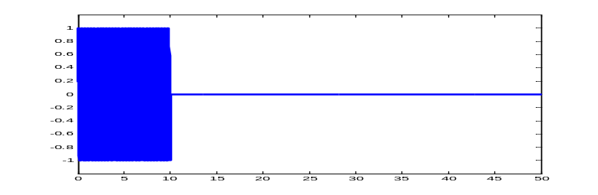
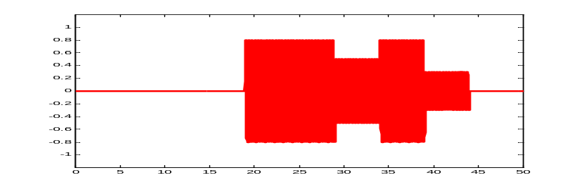
多径时延（时间色散）
路径2
路径1
路径3
基站 (BS)
移动台 (MS)
多径时延小于脉冲宽度

Slide 25






时域解释：
多径效应
• • •
• • •
• • •
• • •
• • •
• • •
• • •
• • •
• • •
• • •
• • •
• • •

Slide 26
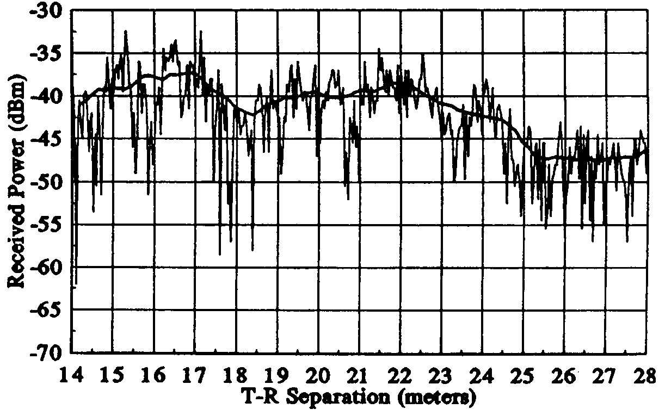
衰落（Fading）
接收信号电平随距离或时间波动，这种现象称为衰落

Slide 27
衰落（Fading）
Signal
Power
大尺度路径损耗
大尺度路径损耗＋阴影损耗
大尺度路径损耗＋阴影损耗＋小尺度衰落
T-R distance

Slide 28
衰落（Fading）：
三类不同层次的损耗
大尺度路径损耗（ Large-Scale Path Loss ）
电磁波在空间传播所产生的损耗
千米量级
阴影损耗（中尺度损耗 Shadowing ）
由传播阻挡的阴影效应所产生的损耗
数百波长量级
小尺度衰落（ Small-Scale Fading ）
反映小范围接收电平平均值的起伏变化趋势
数十波长以下量级

Slide 29
实际的接收信号经过了大尺度衰落与小尺度衰落。大尺度衰落通常是指由于各种遮挡所引起的信号衰减，其分布可认为是对数正态，是缓变的。可以把这种信号损失简单化，认为是比较固定的。把接收端所需的信噪比加上这个损失，就是发射所需的信噪比，一般在做链路预算时要考虑一下。功控对这两种损失的补偿效果非常好。（衰落储备）因此基本上所有的链路仿真模型都不会把大尺度衰落考虑在内。
小尺度衰落一般就是指无线多径信道引起的瑞利衰落。由它所引起的接收信噪比的损失是不确定的，不仅依赖于具体的信道，也依赖于所采用的解调算法。所以在研究中主要解决的就是这一类。
小尺度衰落另一原因是多普勒频移：声波频率在声源移向观察者时变高（频率高），而在声源远离观察者时变低（频率低）。如火车，当火车接近观察者时，其汽鸣声会比平常更刺耳。可以在火车经过时听出刺耳声的变化。在卫星通信时要重点考虑。

Slide 30
衰落（Fading）—— 小尺度衰落
衰落深度可达20－40dB。
电平幅度分布一般遵循：瑞利（Rayleigh）分布、莱斯（Rice）分布、纳卡伽米（Nakagami）分布等。
变化速率快。
具有选择性。即在不同频率、不同时间、不同空间，其衰落特性是不一样的。
是无线移动通信中最难克服的衰落。

Slide 31
无线信道的数学建模
  时变线性系统
  抽头数
  抽头系数（分布、变化的快慢）

Slide 32
信号的传输和接收
什么是信号调制和解调？
什么是信号的检测？
  最优检测
  次最优检测（结构比最优检测简单 ）
补充说明
  信道编码
  扩频调制
  交织

Slide 33
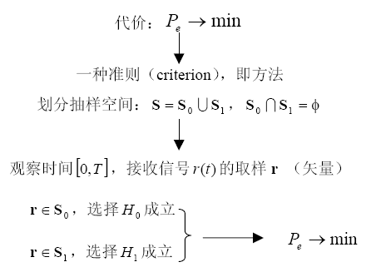

Slide 34
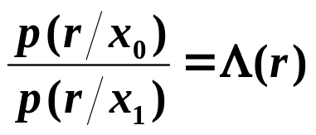



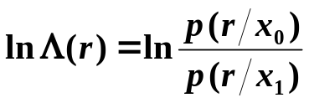
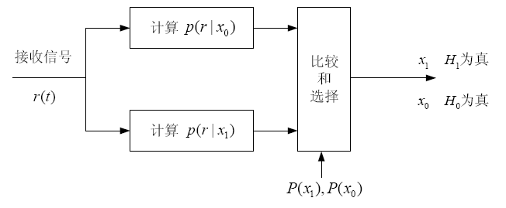
称为似然比（Likelihood Ratio）
是讨论统计检测问题的一个重要参量。它表示了在接收到的 中 或 出现的可能性的相对大小，或 与 或 的相对接近程度。
有时也采用对数的形式
以似然比作判决准则的接收机统称贝叶斯(Bayes)接收机

Slide 35
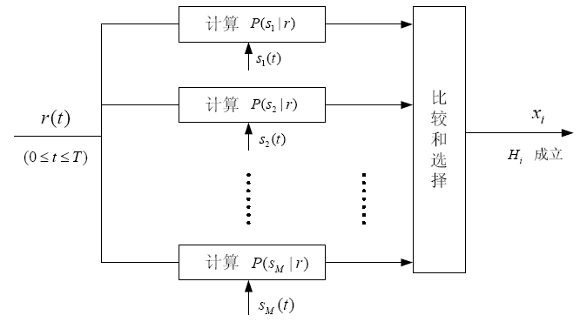
推广到M进制，MAP接收机的结构图：

Slide 36
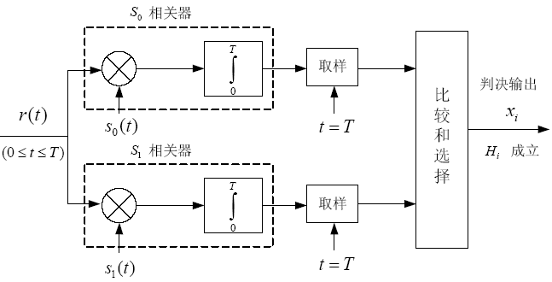


Slide 37
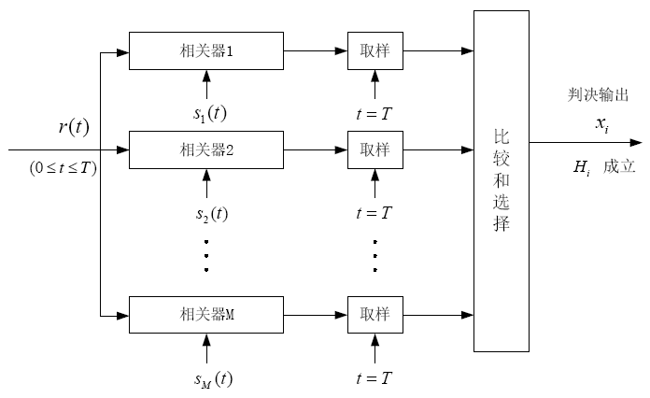
推广到M进制信号的最大相关准则接收机：

Slide 38
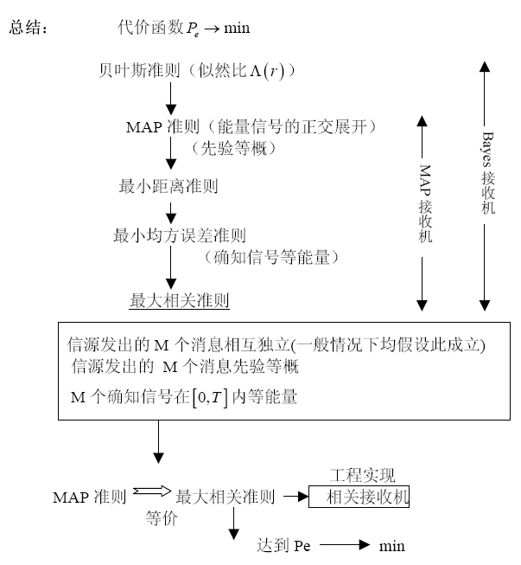

Slide 39
交织技术
在移动通信这种变参信道上，比特差错经常是成串发生的。这是由于持续较长的深衰落谷点会导致一串比特错误。然而，信道编码仅在检测和校正单个差错和不太长的差错串时才有效。为了解决这一问题，希望能找到 把一条消息中的相继比特分散开的方法，即一条消息中的相继比特以非相继方式被发送。这样，在传输过程中即使发生了成串差错，恢复成一条相继比特串的消息时，差错也就变成单个(或长度很短)，这时再用信道编码纠错功能纠正差错，恢复原消息。这种方法就是交织技术。

Slide 40
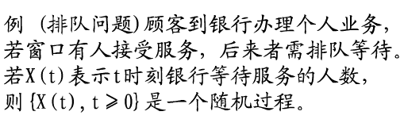
排队模型
什么是排队系统？
排队系统的要素？
  顾客到达过程
  排队规则
  服务时间
  服务系统的结构
补充说明
  通信网流量分析
  无线资源管理

